Slide 1
ICS seminar 0x4

Slide 2
X86-Y86的翻译

Slide 3
Y86不支持的功能
cmp设置条件码
更多寄存器 -> 压栈/弹栈/空寄存器分配
相对PC跳转
不同的数据大小 -> 重新分配栈空间

Slide 4
circuit

Slide 5
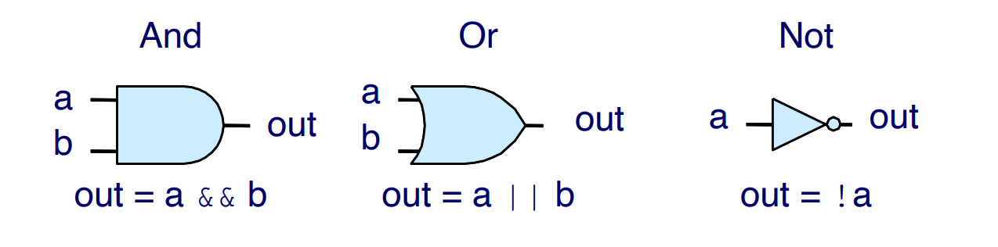



Slide 6
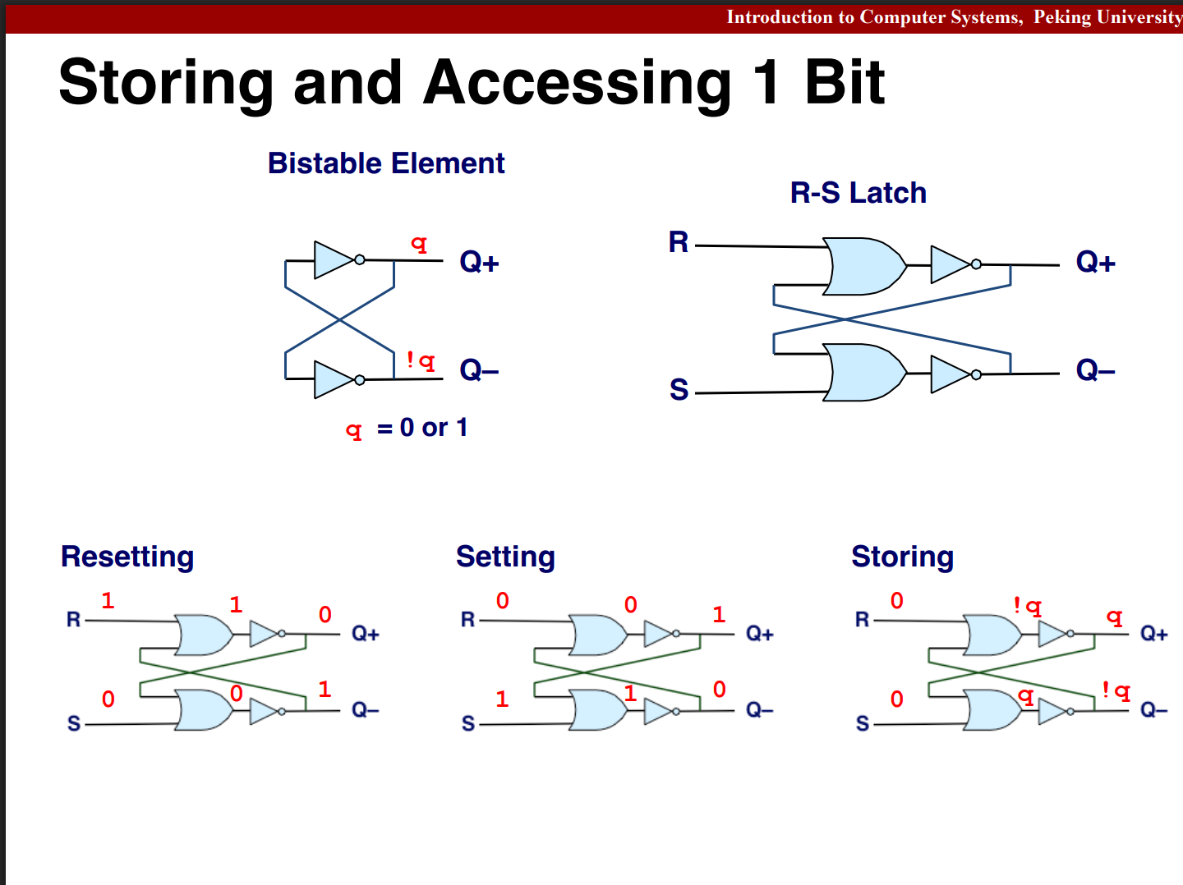
这个点如果有一个0和一个1应该结果是什么？
为什么我们需要这两个或门
直接将两个可能不同节点相
连在物理世界中结果是难以
预知的，在规范的设计中是
不允许的。

Slide 7
这个点如果有一个0和一个1应该结果是什么？
为什么我们需要这两个与门
直接将两个可能不同节点相
连在物理世界中结果是难以
预知的，在规范的设计中是
不允许的。

Slide 8
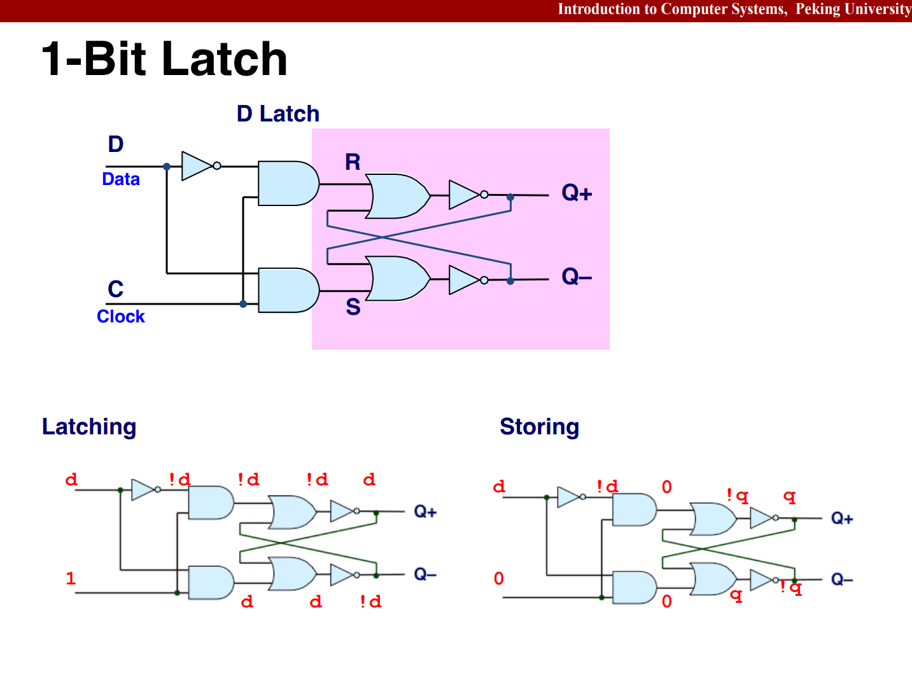
这个结构起什么作用
保证下一级输入合法
（怎么保证）

Slide 9
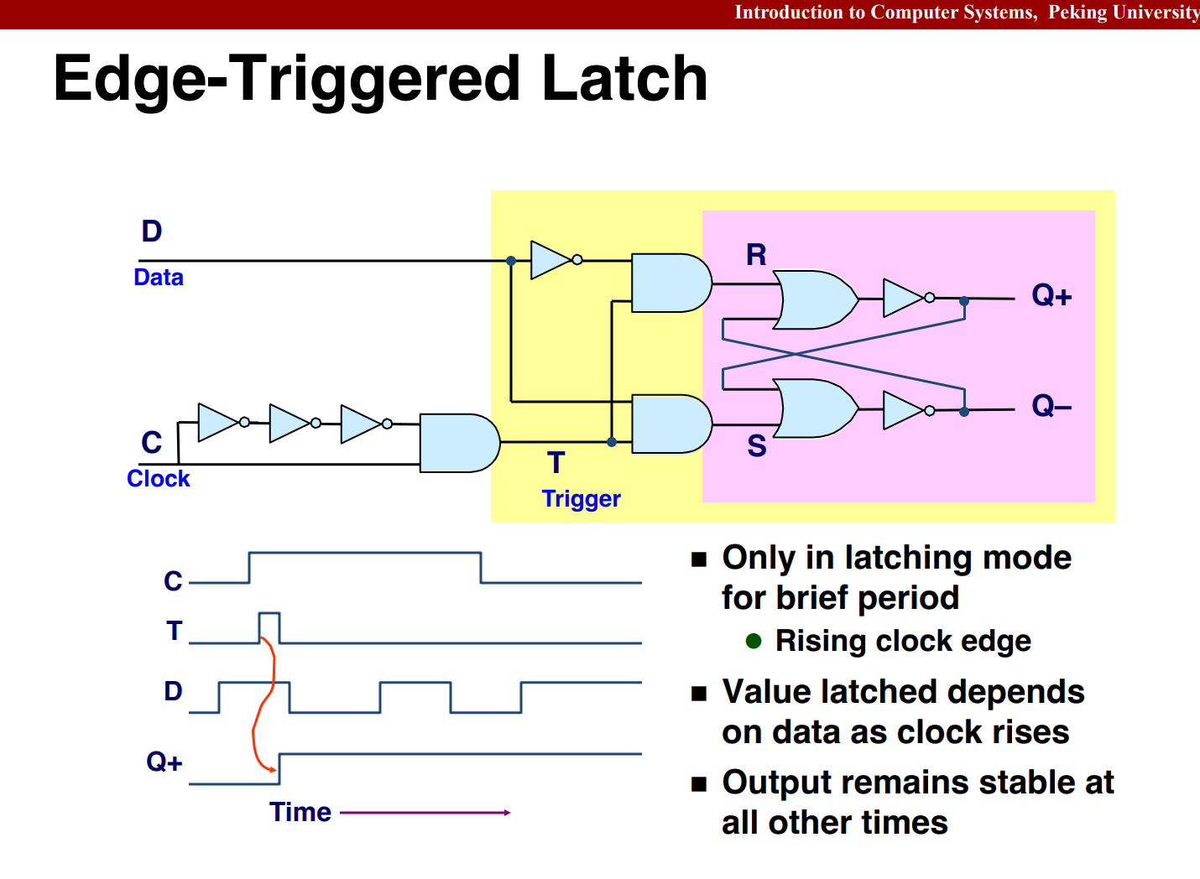
为什么使用触发器，而非
单纯的锁存器？

Slide 10
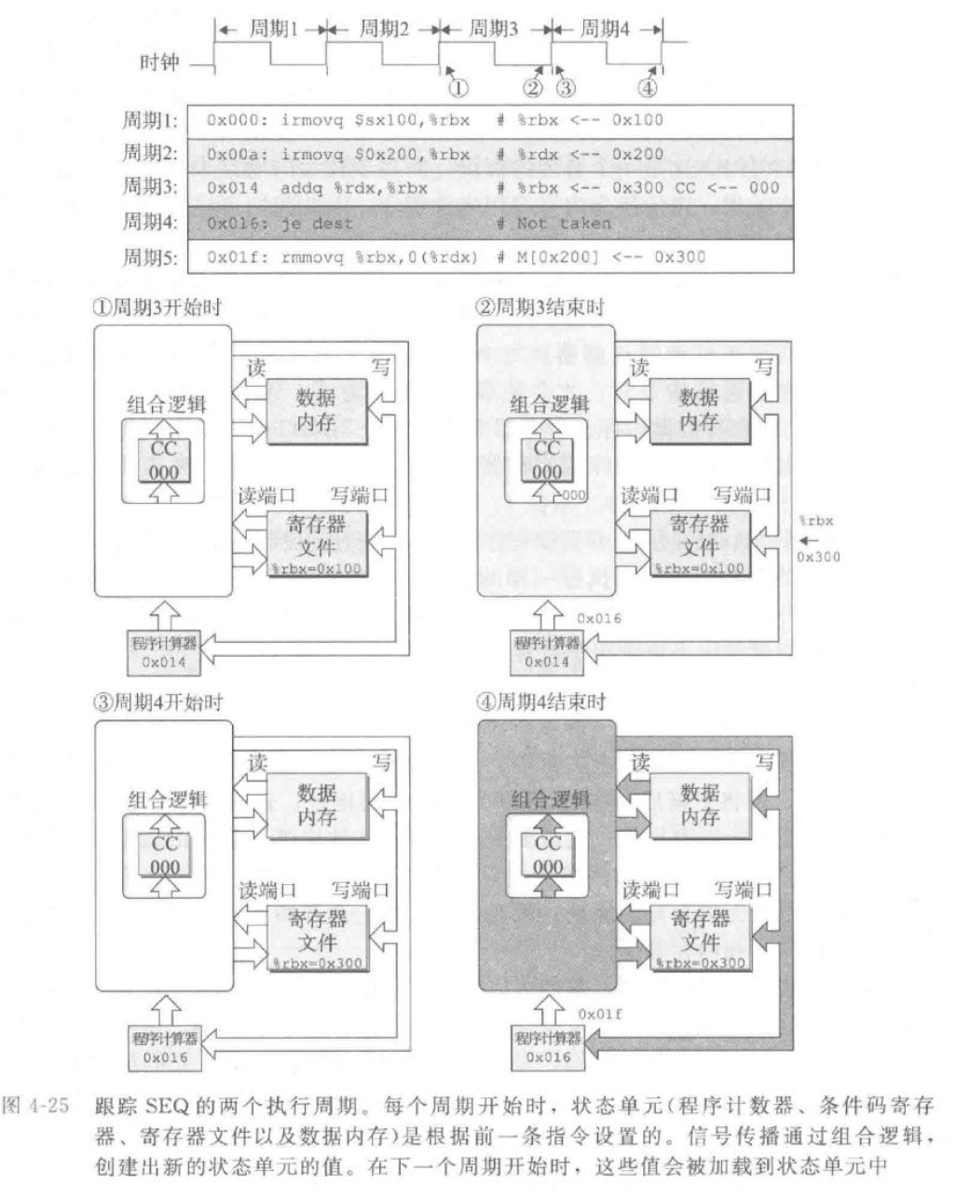

Slide 11
RISC & CISC

Slide 12
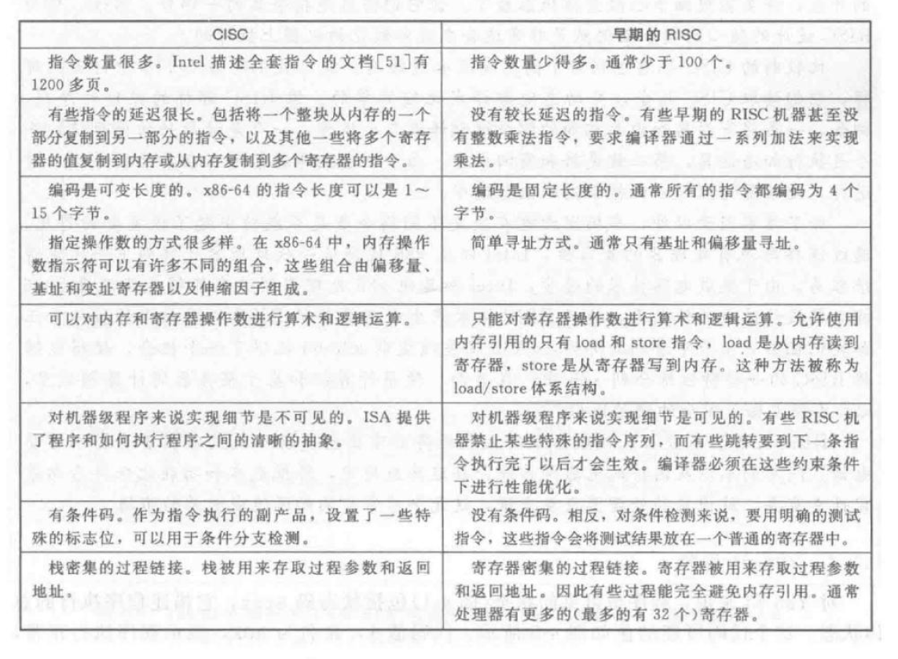
为了精简解码电路
为了精简解码电路
RISC为了流水线化产
生的历史遗留问题
RISC为了流水线化，不
希望指令间相互影响
RISC兴盛在多寄存器的
时代

Slide 13
Extended topic:
拓展研讨：基于课件第16 页，调研x86-64 中Jump 类指令采用的寻址方式（是PC相对寻址还是有其他方式），分析Y86 采用完整的绝对地址是出于什么考虑。

Slide 14
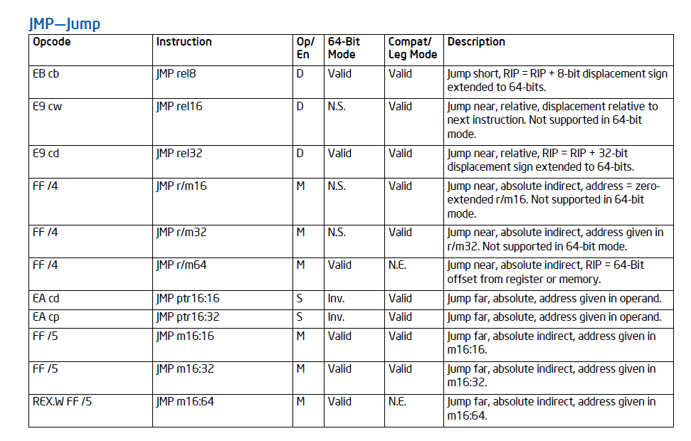
Notes:
分别是段寄存器新值和偏移量

Slide 15
Transfers program control to a different point in the instruction stream without recording return information. The destination (target) operand specifies the address of the instruction being jumped to. This operand can be an immediate value, a general-purpose register, or a memory location.
This instruction can be used to execute four different types of jumps:
  Near jump—A jump to an instruction within the current code segment (the segment currently pointed to by the CS register), sometimes referred to as an intrasegment jump.
  Short jump—A near jump where the jump range is limited to –128 to +127 from the current EIP value.
  Far jump—A jump to an instruction located in a different segment than the current code segment but at the same privilege level, sometimes referred to as an intersegment jump.
  Task switch—A jump to an instruction located in a different task.

Slide 16
In protected mode, the processor always uses the segment selector part of the far address to access the corresponding descriptor in the GDT or LDT. The descriptor type (code segment, call gate, task gate, or TSS) and access
rights determine the type of jump to be performed.

Slide 17
ISA & ABI

Slide 18
ISA（二进制如何作用在硬件上）
指令集：处理器能理解和执行的基本命令，如加法、减法、加载、存储等。
寄存器：处理器内部可直接访问的高速存储单元的数量和功能（什么是功能？）
内存寻址模式：如何计算和访问内存地址。
数据类型：硬件直接支持的数据的大小和表示方式（什么是直接？）。
特权级别：用户模式和内核模式等，用于系统保护。
例子：x86-64, ARM, RISC-V, MIPS。为特定ISA（如x86-64）编译的程序，无法直接在另一种ISA（如ARM）的处理器上运行。

Slide 19
ABI（应用如何作用在二进制上）
ABI是应用程序和操作系统/运行环境之间的一份合同。它规定了如何使用ISA来构建一个可运行的软件。一个ABI通常包括：
调用约定：函数调用时，参数如何传递（通过寄存器还是栈？顺序是怎样的？）、返回值放在哪里、哪些寄存器由调用者保存，哪些由被调用者保存。
系统调用约定：应用程序如何向操作系统请求服务（例如，打开文件、分配内存）。这通常涉及使用特定的指令（如syscall）和寄存器来传递系统调用号和参数。
目标文件格式：可执行文件和库文件的格式（如Linux上的ELF，Windows上的PE）。
数据对齐和对齐方式：数据在内存中应如何对齐以保证访问效率。
C++名称修饰：编译器如何将函数和类型名称编码成链接器可以理解的唯一符号。

Slide 20
为什么有的时候会混淆？
很多特殊的硬件功能的存在与一些指令强绑定：
  例如原子加操作要求读取-操作-写回期间之间内存不能发生变化，这与硬件封锁总线指令强相关。
  例如检查访存合法性、检查特权指令是否没有在用户程序中使用这些工作也需要由硬件完成。

Slide 21
核心内容：SEQ

Slide 22
杂项
irmovq/valM：注意大小写和后缀
所有访存操作必须指明大小
注意ALU的operand顺序是ValB/CONST OP ValA/C
注意箭头方向
…

Slide 23
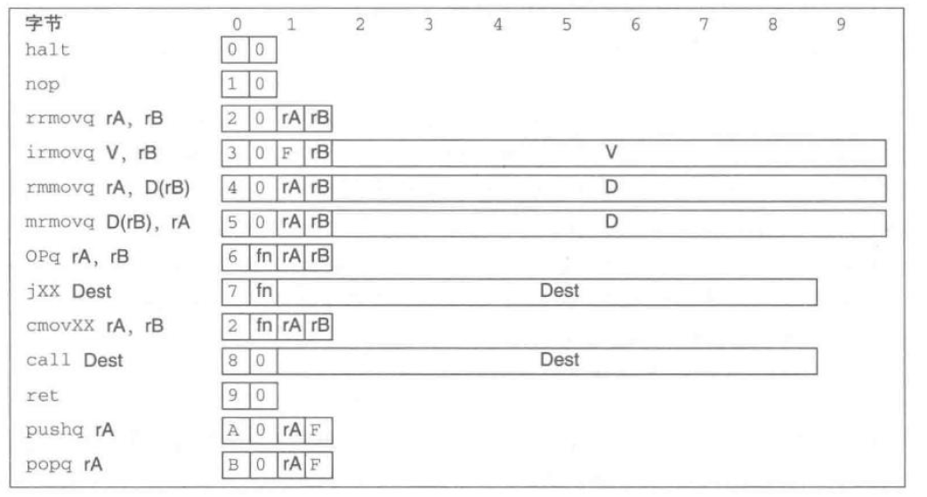

Slide 24
内存的寻址方式是统一的Imm(Reg)模式
立即数都是8位长
Push/pop外写入都发生在rB上

Slide 25
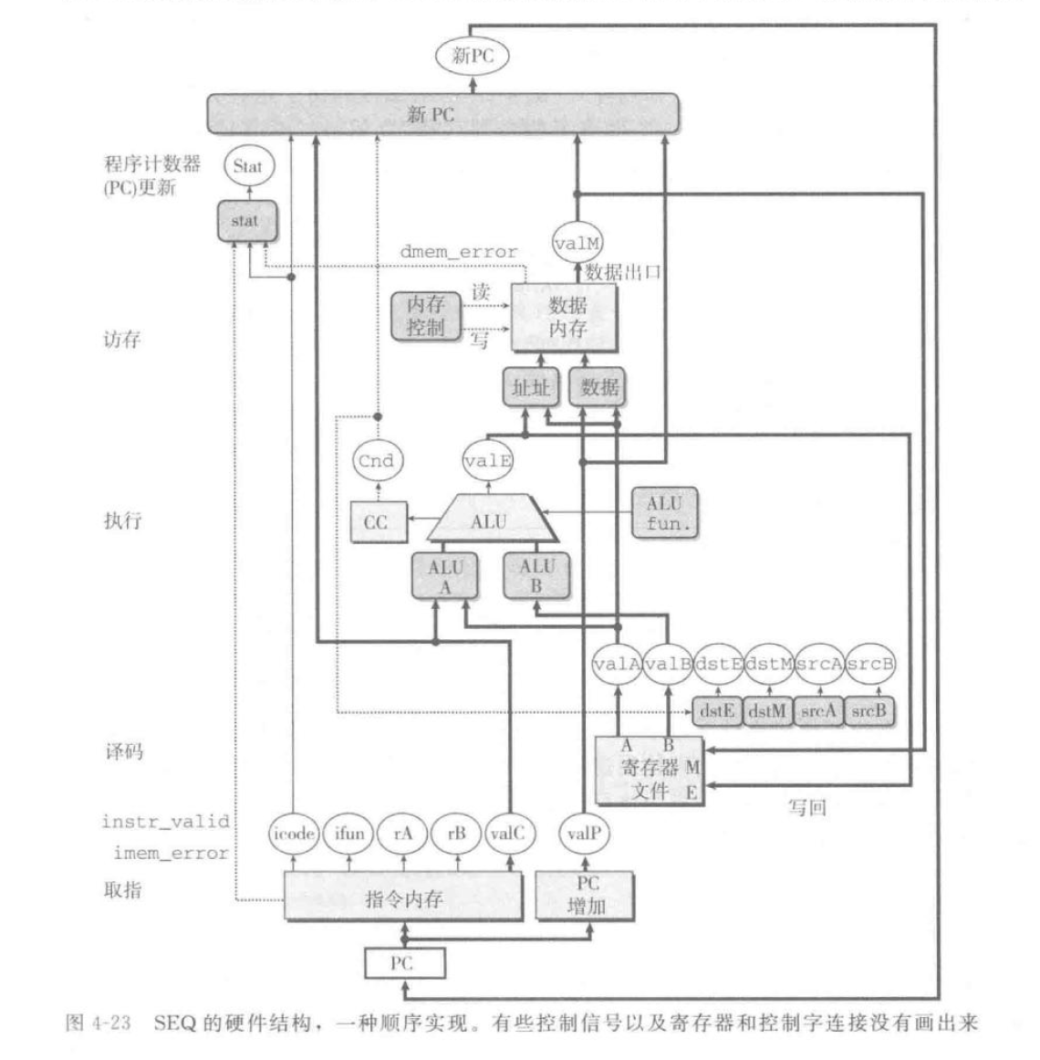
地址可以来自valA或者valE，但永远不是valB
或者valC
CC与Cnd在E中操作。
写回有两个接口，一个是从M写回，一个是从
E写回。永远不能从ValC写回。
M的写回口写回rA对应位置，E不一定。
我们没有把PC抽象成普通寄存器

Slide 26
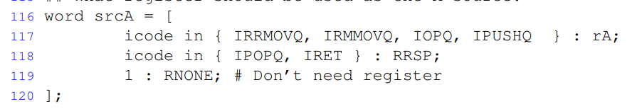
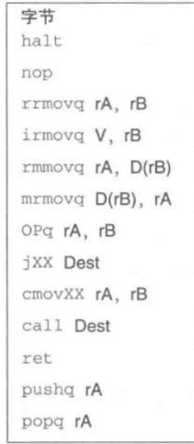
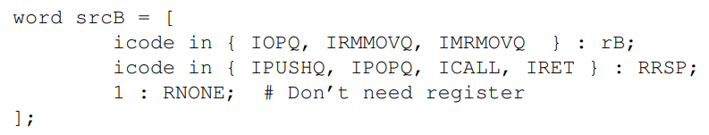
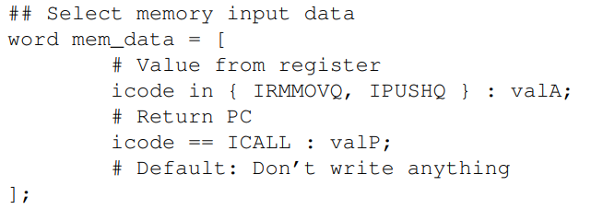

Slide 27
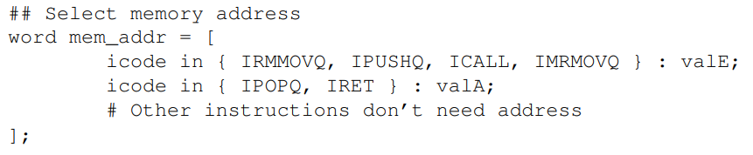
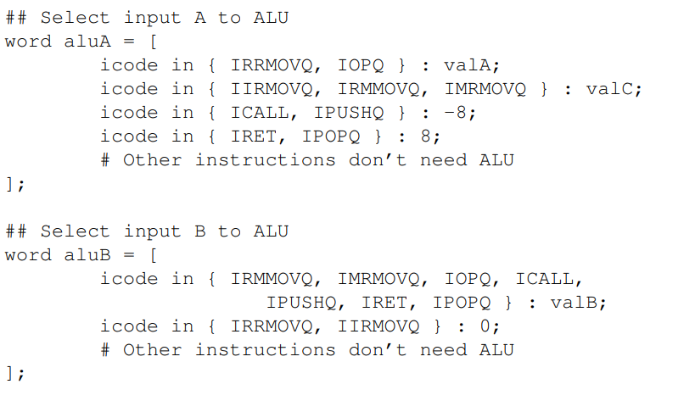

Slide 28
